Slide 1


传感器使用
主讲：
时间：

Slide 2
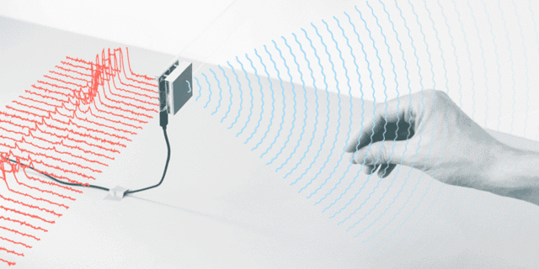
传感器介绍
传感器介绍
传感器（英文名称：transducer/sensor)
是一种检测装置，能够感知物理世界中的各种信息，并将这些信息转换为电信号或其他形式的信号，以便于人们进行测量、控制和处理的设备。
我们常将传感器的功能与人类5大感觉器官相比拟：
压敏、温敏传感器——触觉；
气敏传感器——嗅觉；
光敏传感器、颜色传感器—视觉；
声敏传感器——听觉；
化学传感器——味觉。

Slide 3
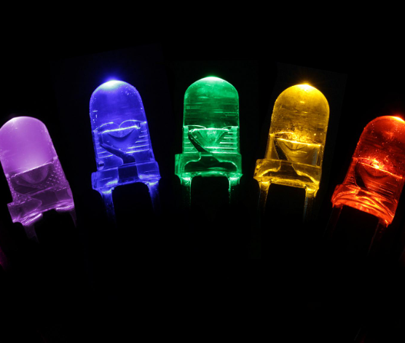
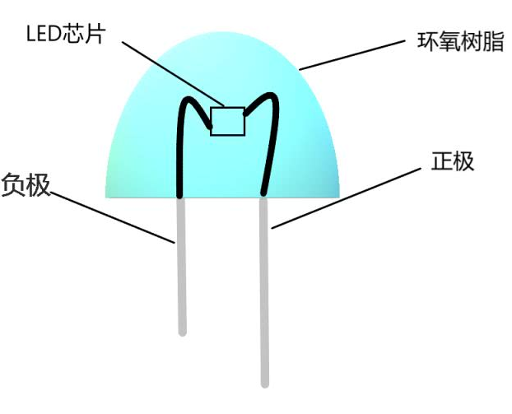
LED灯
LED就是发光二极管的英文Light Emitting Diode简称，由半导体材料制成，具有单向导电性，当给 LED 两端施加正向电压时，电子与空穴复合，以光子的形式释放能量，从而发光。

Slide 4
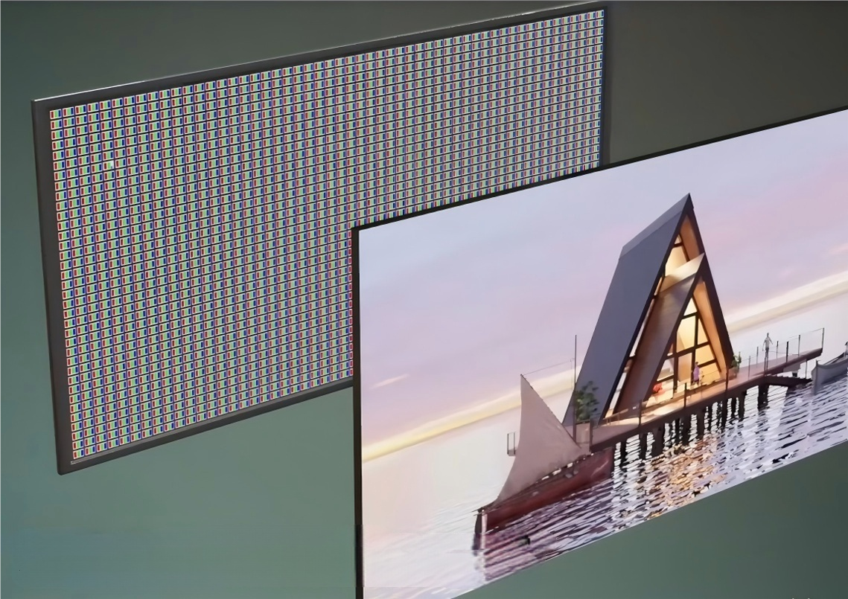
LED灯
LED能发出不同颜色的光，主要是因为其使用的半导体材料及内部结构不同。不同材料会导致LED发出光的波长不同，从而呈现出不同颜色。如：氮化镓材料常用于发蓝光、磷化镓可发绿光、砷化镓可发出红色。
此外，自然界中绝大多数颜色都可以由红、绿、蓝三种颜色按照不同的比例混合而成。LED 屏幕正是利用了这一原理，将红、绿、蓝三种颜色的 LED 作为基本发光单元。

Slide 5
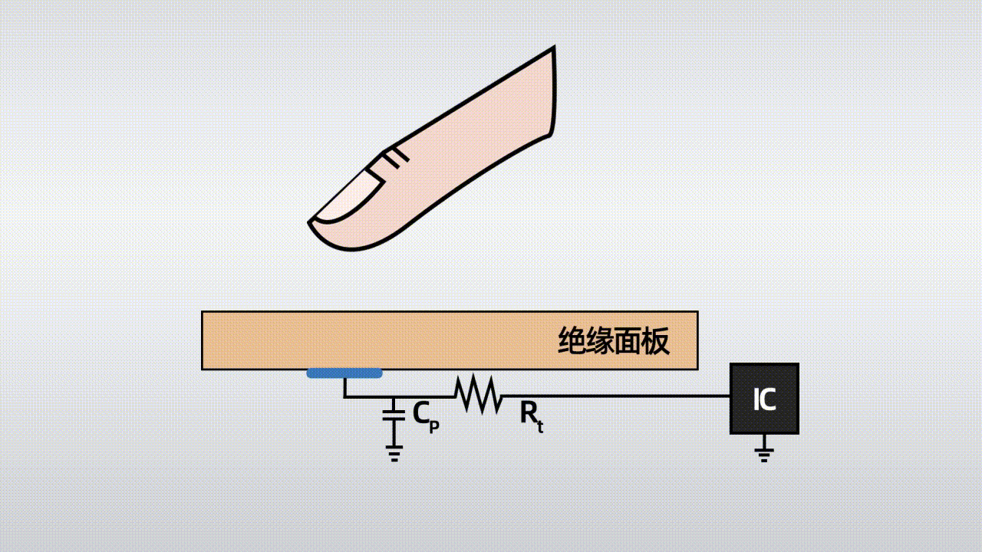
触摸传感器
电容式触摸传感器：利用人体的电容效应。当手指接近触摸屏时，手指与电极之间形成耦合电容，导致电极的电容值发生变化。通过检测电容的变化来确定触摸位置。

Slide 6
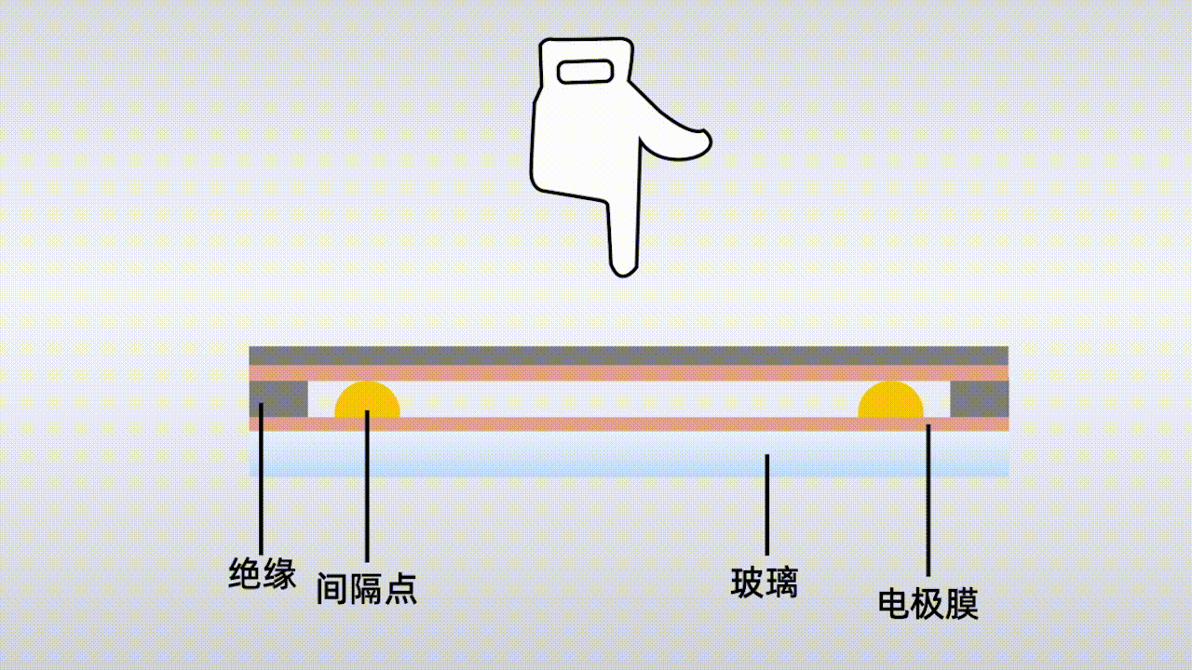
触摸传感器
电阻式触摸传感器：由两层透明导电膜组成，中间夹有绝缘层。当手指或其他物体按压触摸屏时，顶层导电膜与底层导电膜接触，形成电流路径，通过测量电流或电压的变化来确定触摸位置。

Slide 7
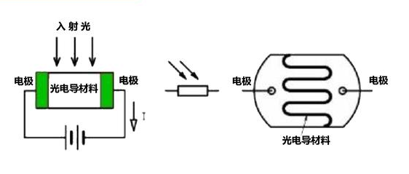
光敏传感器
电阻值-光照强度变化曲线
阻值/欧
0
光照前度/勒克斯
光敏传感器通常采用光敏电阻。光敏电阻在光照下电阻值会发生变化，光照越强电阻越小；阻值减小时，电流增大，电路中的将光信号即转化为了电信号。

Slide 8
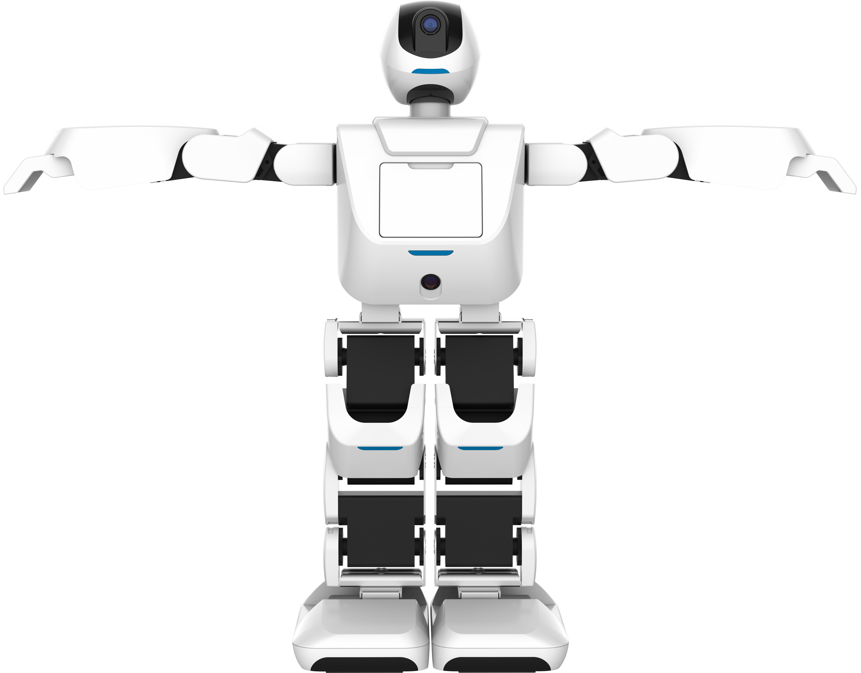
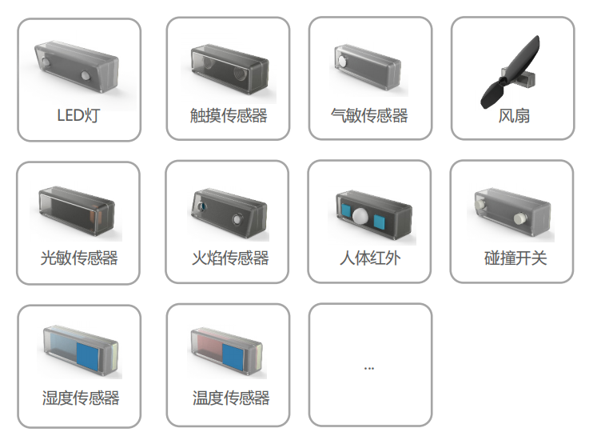
Aelos传感器介绍
头部摄像头（内置）
地磁传感器（内置）
AGI大模型的出现将人形机器人划分为两个历史阶段，大模型的出现以前人形机器人为规则驱动作业，来到大模型时代后，人形机器人从规则型作业走向数据学习及自驱动作业。
1号传感器端口
2号传感器端口
胸部摄像头（内置）

Slide 9
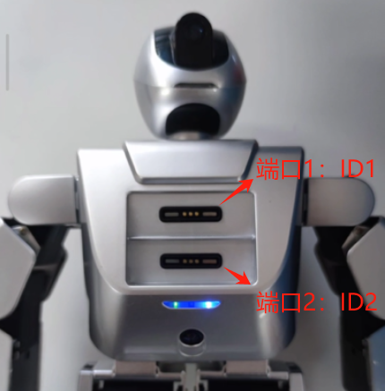
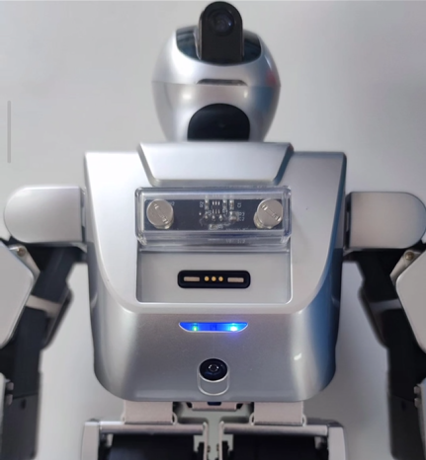
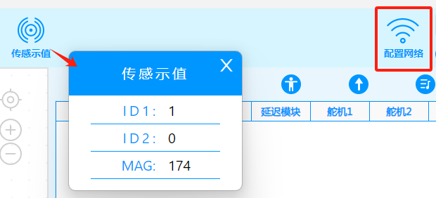
机器人磁吸端口
磁吸端口位置
ID1——触摸传感器
机器人串口连接成功后，配置网络，选择传感示值便可以看到对应端口返回的参数数值。

Slide 10
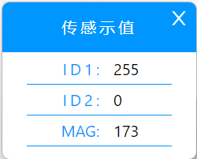
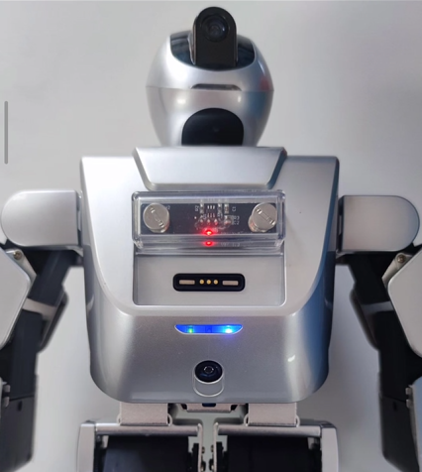
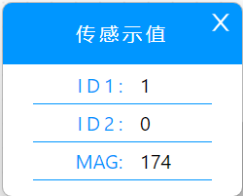
端口数值变化
传感器状态
1
触摸传感器有两种状态，每次连接都为状态1，之后每次触摸可以改变其状态。
状态1：指示灯不亮对应数值255
状态2：指示灯点亮对应数值1
传感器状态
2

Slide 11
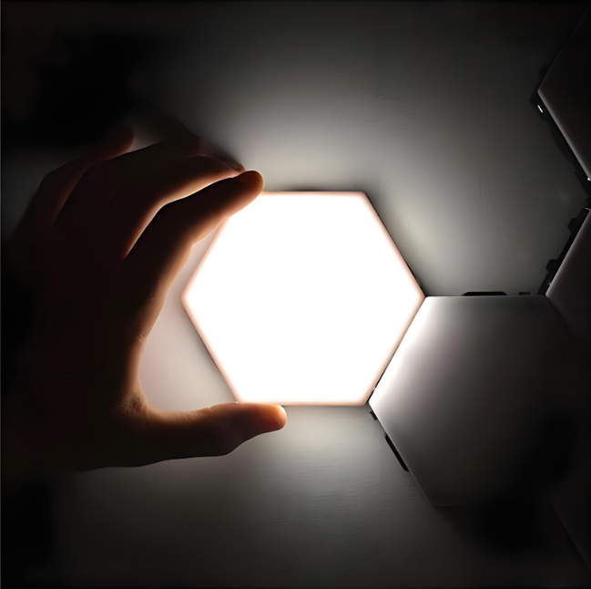
触摸传感器点亮LED灯
请同学们进行下列实验：
使用触摸传感器，让机器人在红灯没亮的情况下什么都不做，在触摸传感器的红灯亮了之后执行LED灯亮起和下蹲动作。
小提示！
大家在测试过程中注意，传感器数值的变化。

Slide 12
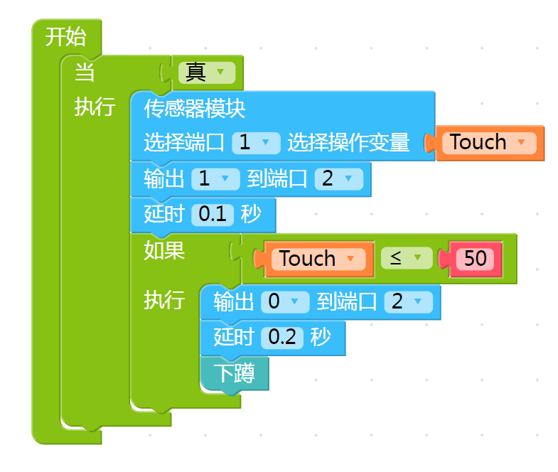
触摸传感器点亮LED灯
触摸传感器检测程序
触摸传感器放置端口1
判断条件（利用阈值50，区分两种触摸状态）

Slide 13

触摸传感器点亮LED灯
判断触摸传感器状态
leju_variable_LDR = None
leju_variable_Touch = None
def main():
nodes.node_initial()
try:
while True:
leju_variable_Touch = sensor_port.get_gpio(1)
sensor_port.set_output(2, 1)
time.sleep(0.1)
if leju_variable_Touch <= 50:
sensor_port.set_output(2, 0)
time.sleep(0.2)
except Exception as e:
nodes.serror(e)
exit(2)
finally:
nodes.finishsend()
if __name__ == "__main__":
print ("Run custom project")
main()
程序中使用while一直循环，不断获取ID1的传感器数值并赋值给leju_variable_Touch，然后通if判断数值是否小于等于50。

Slide 14
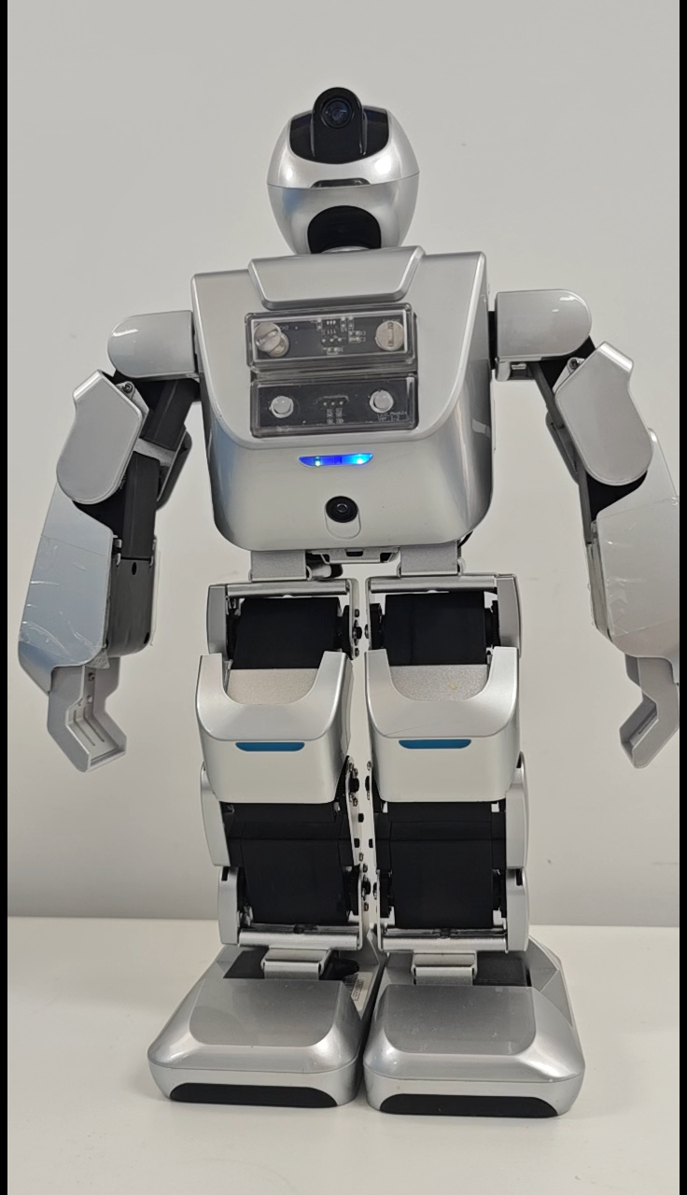
触摸传感器点亮LED灯
程序运行效果
运行程序测试效果，注意查看回传的传感示值。
手指第一次触摸，ID1数值为1条件满足，点亮LED并下蹲。当再次触摸，ID1数值为255，此时条件不满足，机器人不再下蹲。

Slide 15
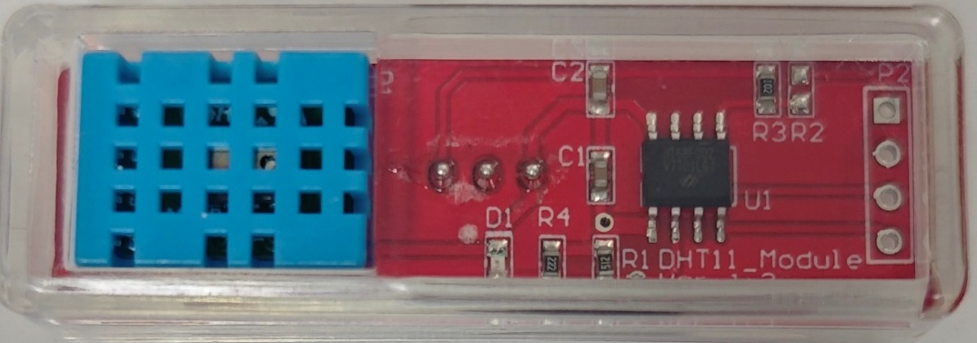

温湿度传感器
温湿度传感器包括一个电阻式测湿元件和一个NTC测温元件，并与一个高性能8位单片机相连接。通过单片机等微处理器简单的电路连接就能够实时的采集本地湿度和温度。如图所示，上面红色电路板的模块是温度传感器；下面蓝色电路板的模块是湿度传感器。测量范围：湿度20 ~ 90%RH，
温度0 ~ 50℃；
精度：湿度±5%，温度±2℃

Slide 16
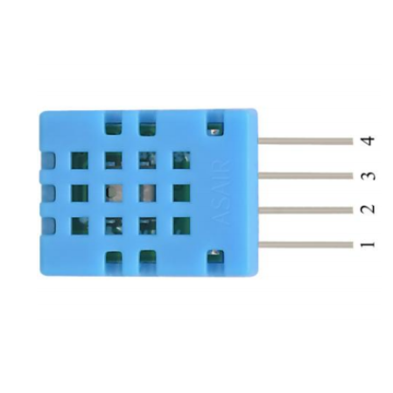
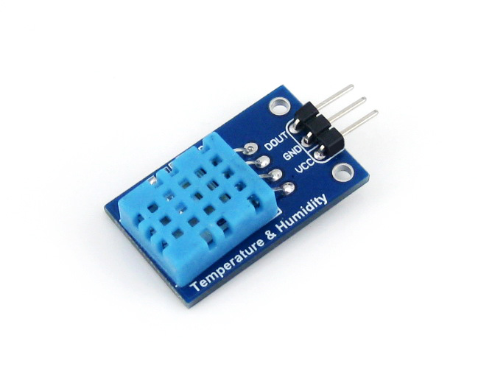
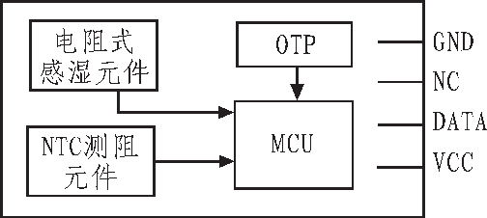
温湿度传感器
4.负极（接地）
3.空脚
2.串行数据
1.正极(3.3~5.5V)

